Slide 1



Slide 2

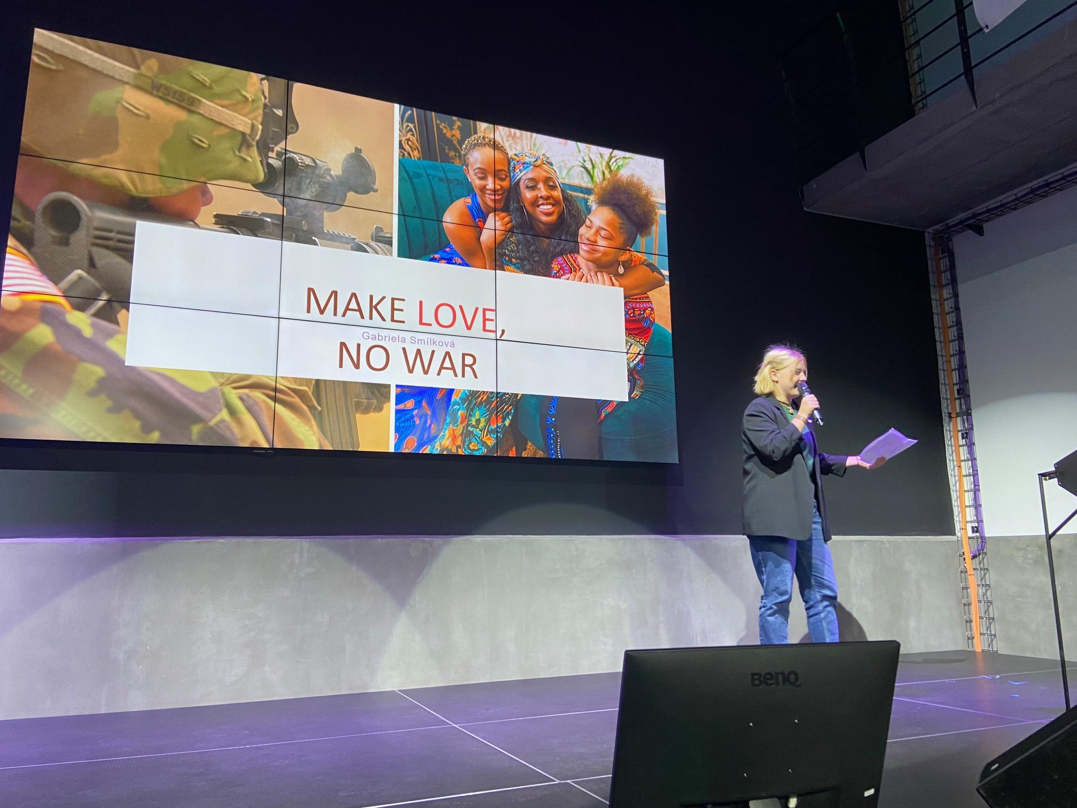
Dělej, co Tě baví, říkej, co si myslíš.
Konference o životě dospívajících a jejich vnímání současného světa

Slide 3
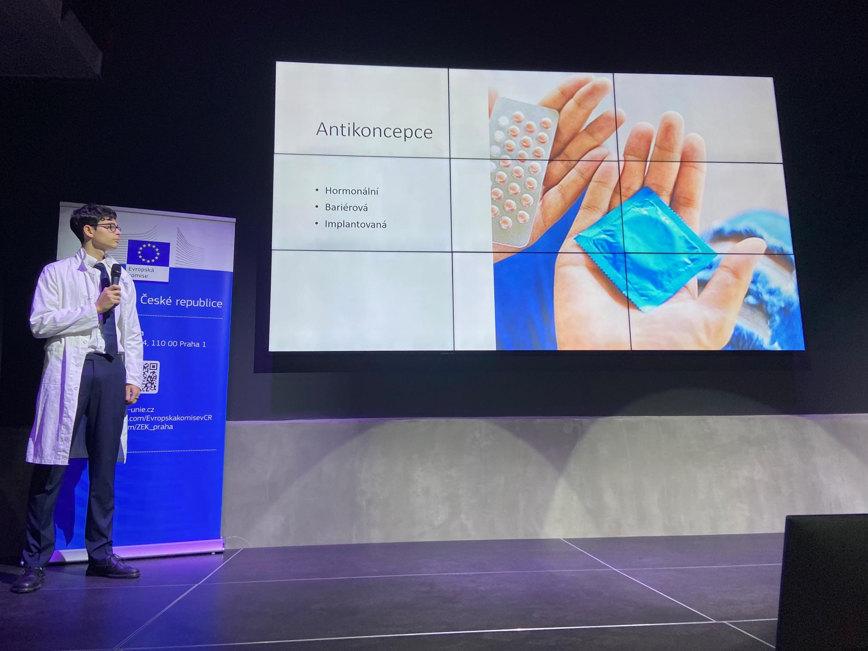
O projektu
Projekt vytvořili odborníci s mnohaletými zkušenostmi získanými při práci s dětmi a mládeží v oblasti volnočasových aktivit a vzdělávání a v oblasti poskytování psychosociálních služeb.
Projekt je realizován od roku 2011 a je určen pro žáky středních škol.
V rámci každého ročníku organizátoři spolu s odborníky a vybranými žáky středních škol vytvoří tematické okruhy, které reagují na aktuální domácí i světové dění a současné problémy dospívajících.
Žáci si vyberou téma, které je osloví, vytvoří prezentaci a předvedou ji v rámci konference.
Na prezentaci může pracovat více žáků a podělit se mohou i o její přednesení na konferenci.
Krajským konferencím předcházejí školní kola, která si v případě zájmu organizují samy školy, jejich preventisté a výchovní poradci.
V rámci projektu vzniká postupně mapa pomoci s kontakty, na které se mohou žáci v různých krizových situacích obracet - mapapomoci.eu

Slide 4
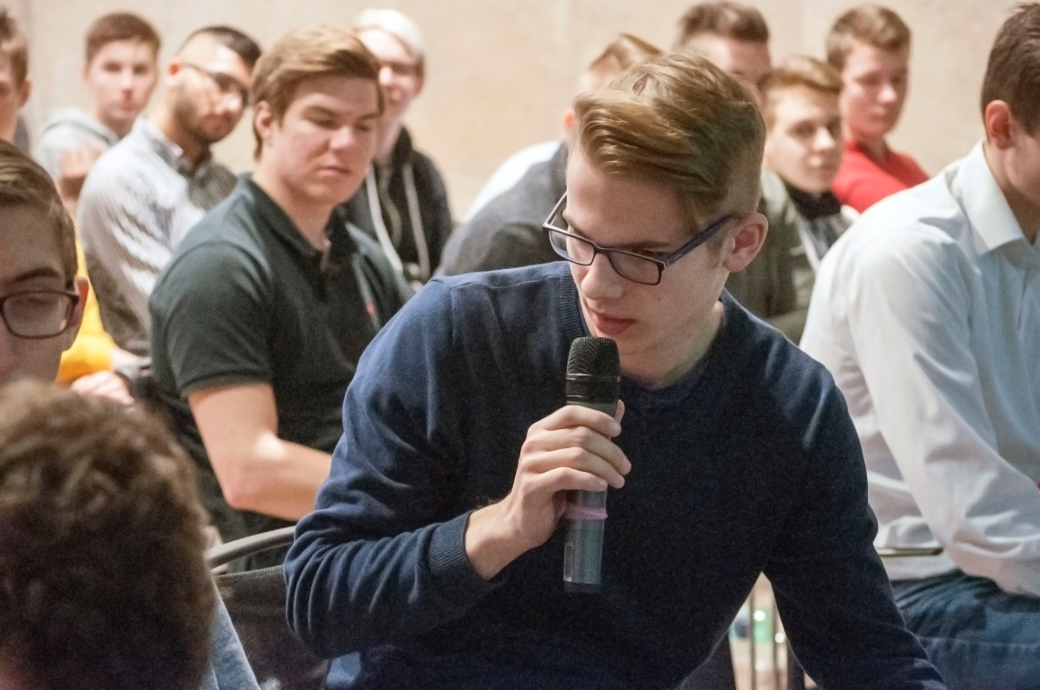
Konference probíhá v bezpečném prostředí a je moderována zkušeným psychologem.
Do diskuzí se zapojují přítomní odborníci, pedagogové a spolužáci.
V rámci zvolených tematických okruhů mohou žáci sdílet své osobní zkušenosti s řešením složitých životních situací a získat podporu svých vrstevníků a přítomných odborníků. Mohou se tak dostat na začátek cesty, která povede ke zmírnění nebo vyřešení jejich problémů.
Konference je přenášena online do škol.
Koncept projektu zapadá do evropského řešení problematiky duševního zdraví.
V průběhu konference vystoupí 15-20 jednotlivců nebo skupin (max. 5 osob) s 10 minutovou prezentací. Forma není omezena. Po každém tématu následuje psychologem vedená diskuze, při které žáci odpovídají na dotazy, obhajují své názory a diskutují s vrstevníky, odborníky nebo učiteli v sále, případně s účastníky z online.
O konferenci

Slide 5
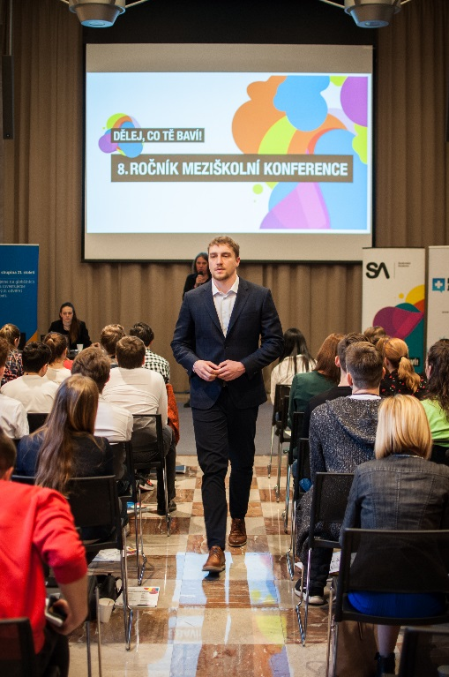
Konference probíhají v sálech krajských úřadů nebo v jiných reprezentativních prostorách krajského města.
Konference je hybridní.
Prezenční účast v sále pro 80-100 osob
Online přímý přenos do škol s možností zapojit se do diskuse, psát dotazy.
Každá krajská konference zahrnuje příspěvky studentů ze škol zemí EU. Účelem je porovnat situaci.
Den je rozdělený do 4 bloků, dva dopolední a dva odpolední.
Catering: teplý oběd a dvě přestávky s teplými nápoji a svačinou, nápoje a ovoce po celý den.
V průběhu dne jsou prováděna dotazníková šetření pro následné zpracování odborníky na prevenci rizikového chování nebo na oblast podpory duševního zdraví.

Slide 6
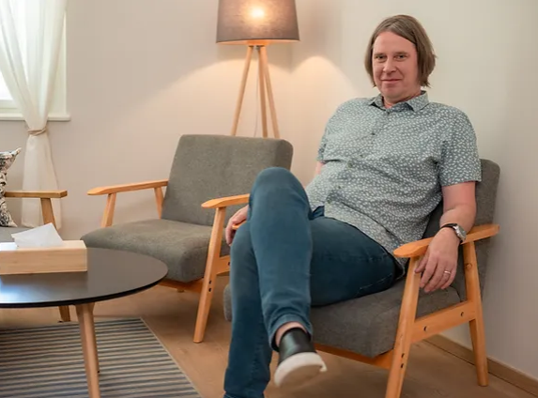
Odborný garant
Mgr. Aleš Kuda
Psycholog, adiktolog a terapeut Aleš Kuda vystudoval obor psychologie – pedagogika na FF UK v Praze. Jeho kariéra vedla od státních zařízení pro léčbu drogových závislostí, vedení terapeutických komunit přes soukromou praxi, působení v Centru adiktologie na 1. lékařské fakultě UK a Pražském centru primární prevence až po založení soukromé kliniky na léčbu závislostí v Praze.

Slide 7
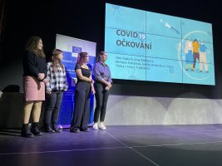
Co se žáci naučí
Vytvořit prezentaci, formulovat v ní své názory a postoje.
Vystupovat na veřejnosti.
Vést kultivovanou diskuzi.
Respektovat postoje a názory druhého.
Sdílet v bezpečném prostředí své pocity a osobní zkušenosti s řešením různých životních situací.
Získat si k tématu dostatek informací, ověřit si je a utřídit.

Slide 8
Konference v roce 2023
Osm krajských kol a jedno celostátní
Záštita a podpora MŠMT a krajů, osobní podpora od hejtmanů
Spolupráce s pracovníky školské prevence MŠMT, s krajskými koordinátory školské prevence a školními metodiky prevence
Spolupráce s centry duševního zdraví, Pražským centrem primární prevence, nestátními neziskovými organizacemi – Nevypusť duši, Eduin, Locika, Safer internet…
Patnáct nejlepších příspěvků z krajů postupuje do celostátního kola v Praze. Účast přislíbili stakeholdři, odborníci a instituce.

Slide 9
Témata prezentací v roce 2023
1. Jinakost, menšinový stres, stigmatizace LGBT+
2. Nebezpečí kyberprostoru, poplašné zprávy a dezinformace
3. Umělá inteligence - jak nám může pomoci a jaká jsou její rizika
4. Moje vlastní zkušenost s duševními obtížemi nebo někoho z mého okolí

Slide 10
Termíny a místa krajských kol - vždy od 9 do 17:00 hodin
6.11. Karlovy Vary
Krajská knihovna, Závodní 378/84, 360 06 Karlovy Vary - Dvory https://www.knihovnakv.cz/
8.11. Jihlava
Krajský úřad kraje Vysočina, Žižkova 1882/57, Jihlava, Kongresový sál v přízemí budovy B
14.11. Pardubice
Krajský úřad Pardubice, Komenského náměstí 120, 530 02 Pardubice, Sál Jana Kašpara
16.11. Praha
Preslova 25, 150 00 Praha 5-Smíchov, Next Zone
20.11. České Budějovice
Krajský úřad Jihočeského kraje, U Zimního stadionu 1952/2 České Budějovice, Kruhový sál
21.11. Zlín
sál University Tomáše Bati
22.11. Ostrava
sál Zastupitelstva Moravskoslezského kraje
23.11. Liberec
Krajský úřad Libereckého kraje, Multimediální sál
4.12. 2023 Celostátní konference - Praha
Velký zastupitelský sál HMP, Mariánské náměstí 2, Praha 1

Slide 11
Hlavním partnerem projektu je Dům zahraniční spolupráce.
Partneři:
Evropská Komise
Nadační fond Flaminia
Unicorn University
Krajské úřady, hejtmani
Safer Internet Centrum
Nadace Arnošta Lustiga
Středoškolský sněm
Studentský parlament
Direct Europe centra a další
.

Slide 12
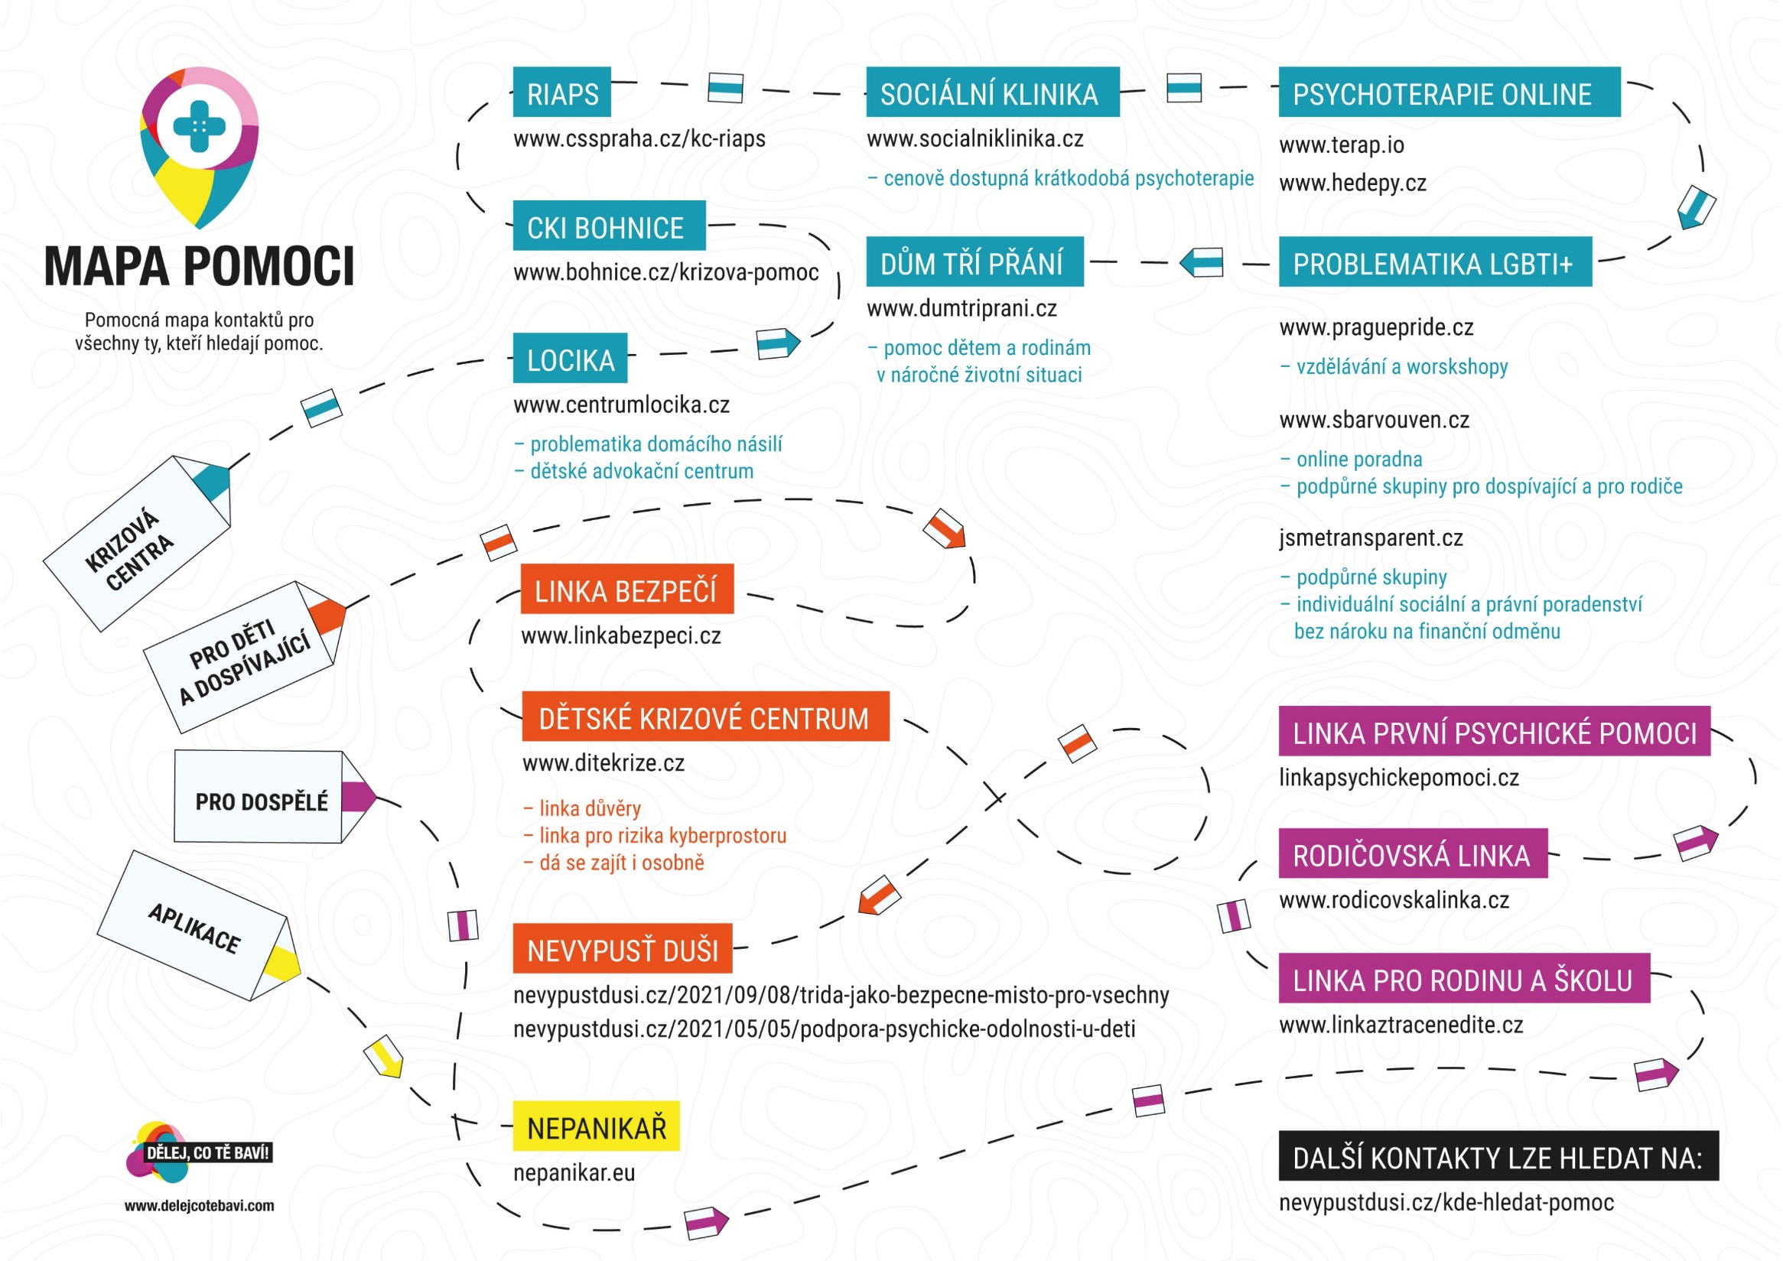
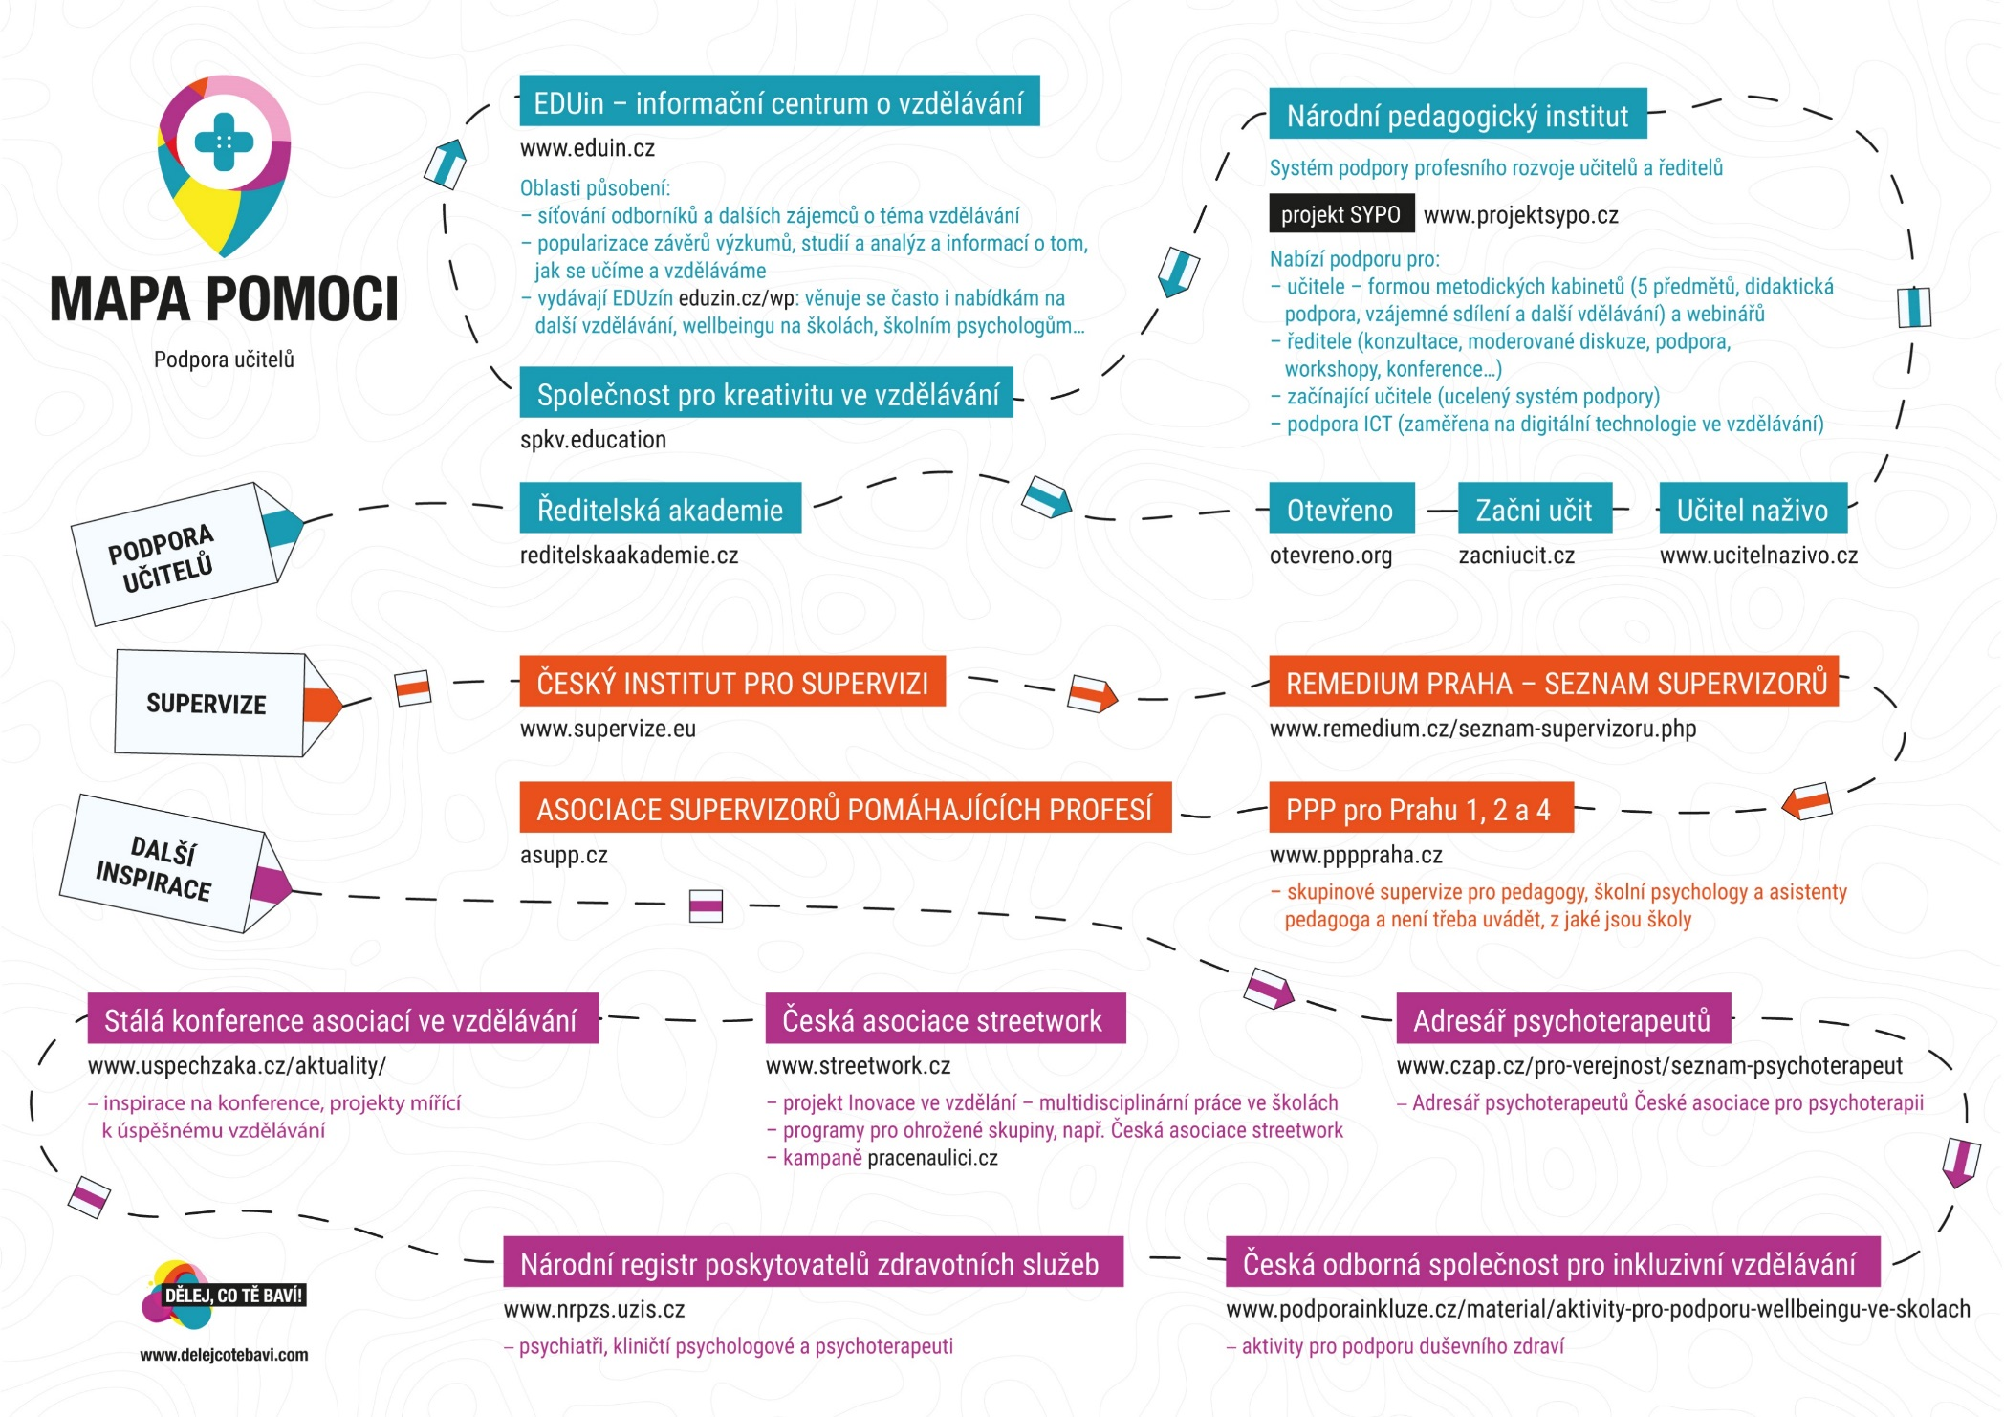
Mapa pomoci = adresář s kontakty na odbornou péči
První pomoc pro učitele při řešení poruch duševního zdraví dětí.
Na základě potřeb zjištěných z dotazníkových šetření vzniknou krajské mapy pomoci pro:
děti a rodiče
učitele
Distribuce:
na stránkách www.mapapomoci.eu
na stránkách partnerů a na sociálních sítích
v pedagogicko - psychologických poradnách
u výchovných poradců a učitelů
v tištěné formě jako skládací mapa do kapsy
v tištěné formě A3 na nástěnky do kabinetů

Slide 13
Více informací zde:
https://radamladsich.cz/
https://www.delejcotebavi.com/kategorie/meziskolni-konference
https://www.youtube.com/playlist?list=PLbzrUeOMKII6RYPBvW2fG6aBmc5uC3K5f

Slide 14
Kontakt:
Dělej co tě baví, z.ú.
Újezd 450/40, 118 01 Praha 1
Jiřina Faloutová - ředitelka
Email:
info@delejcotebavi.com
Telefon:
+420 776 369 685

